Slide 1
ВРЕДНОВАЊЕ обвезница
Александра Крчмар, ма

Slide 2
1. Основна својства обвезнице
Обвезница (Bond) је инструмент којим се емитент као дужник (зајмопримац) обавезује да ће вратити зајмодавцу (инвеститору) позајмљени новац и платити камату за одређени период.
У формалном смислу обвезница садржи три битна елемента:
Фиксиран датум када се позајмљена сума мора вратити (рок доспијећа);
Номиналну (или купонску) каматну стопу;
Номинални износ дуга или главницу.
Инструменти с нултим купоном код којих се камата и главница исплаћују на датум доспијећа називају се дисконтни инструменти.

Slide 3
2. Рејтинг обвезница
Рејтинг је ранг обвезница по обиљежју опадајуће сигурности односно растућег ризика.
Рејтинг као јавну информацију креирају специјализоване организације за мјерење ризика - рејтинг агенције.
Три су сегмента обвезница:
Инвестиционе обвезнице (најнижи ризик):
Moody’s - Aaa, S&P - AAA, Fitch - AAA;
Спекулативне обвезнице: BB и ниже рангиране обвезнице
Високоризичне обвезнице (Junk Bonds): CCC и ниже рангиране обвезнице.

Slide 4
3. Типологија обвезницa
Према рочности:
  Краткорочне, средњорочне и дугорочне;
Према емитенту:
  Држава (Government Bonds, Treasury Bonds; Treasury Notes; Treasury Bills), државне агенције, локални органи власти - мунициплане обвезнице (опште и приходне), предузећа, банке;
Према типу амортизације:
  Купонски, ануитетни, дисконтни (безкупонски)
Према деноминацији:
  Национална валута, ненационална валута (Eurobonds), дуална (национална валута и ненационална валута).

Slide 5
4. Ризици улагања у обвезнице
Кредитни или ризик наплативости (default risk, credit risk) – вјероватноћа да емитент неће бити способан или спреман да о року доспијећа изврши исплату по основу обвезнице.
Каматни ризик – вјероватноћа промјене тржишне каматне стопе која детерминише цијену обвезница у секундардном промету.
Ризик инфлације – је вјероватноћа да ће доћи до неочекиване промјене брзине инфлације која није била предвиђена у тренутку дефинисања фиксне номиналне каматне стопе.
Ризик промјене девизног курса – форма монетарног или ризика инфлације.
Ризик ликвидности – вјероватноћа да се неће остварити секундарни промет обвезница, тј. да се обвезница неће моћи продати.
Ризик реинвестирања – ризик да ће код поновног инвестирања стопа приноса бити нижа од приноса иницијалног улагања.
Ризик опозива – код обвезница које имају уграђену call или клаузулу опозива.

Slide 6
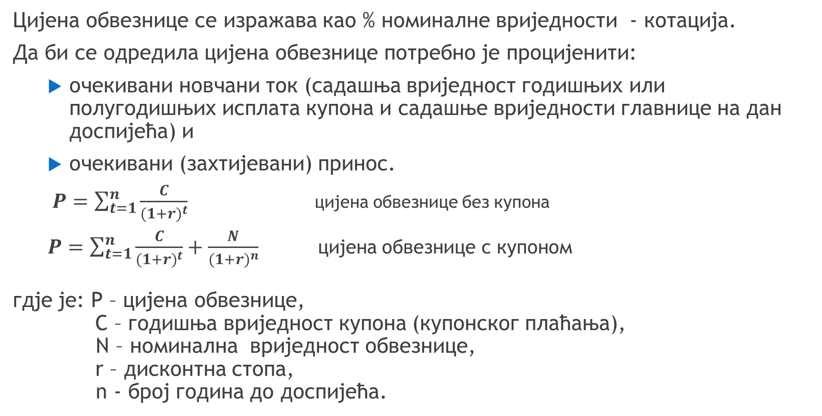
5. Цијена обвезнице
Цијена обвезнице се изражава као % номиналне вриједности - котација.
Да би се одредила цијена обвезнице потребно је процијенити:
  очекивани новчани ток (садашња вриједност годишњих или полугодишњих исплата купона и садашње вриједности главнице на дан доспијећа) и
  очекивани (захтијевани) принос.
  $P=\sum_{t=1}^{n}{\frac{C}{(1+{r)}^{t}}}$цијена обвезнице без купона
  $P=\sum_{t=1}^{n}{\frac{C}{(1+{r)}^{t}}}+\frac{N}{(1+{r)}^{n}}$ цијена обвезнице с купоном
гдје је: P – цијена обвезнице,
C – годишња вриједност купона (купонског плаћања),
N – номинална вриједност обвезнице,
r – дисконтна стопа,
n - број година до доспијећа.

Slide 7

5. Цијена обвезнице
Када се купон исплаћује више пута годишње, формула за цијену обвезнице гласи:
гдје је n – број година, а m - број исплата у току једне године.

Slide 8
6. Принос обвезнице
Номинални (или купонски) принос обвезнице је принос који обезбјеђује обвезница по основу посједовања у складу с износом каматне стопе.
Принос који обвезница одбацује није увијек једнак каматној стопи. Разликујемо сљедеће врсте приноса:
  Текући принос (current yield);
  Принос до доспијећа (yield to maturity);
  Принос до опозива (yield to call).
1. Текући принос (CY) је најједноставнија мјера приноса. Рачуна се као:
Текући принос = вриједност годишњег купона / цијена обвезнице
Цијена обвезнице < номинална вриједност
=>текући принос > номинални принос (дисконт)
Цијена обвезница > номиналне вриједност
=> текући принос < номинални принос (премија)

Slide 9
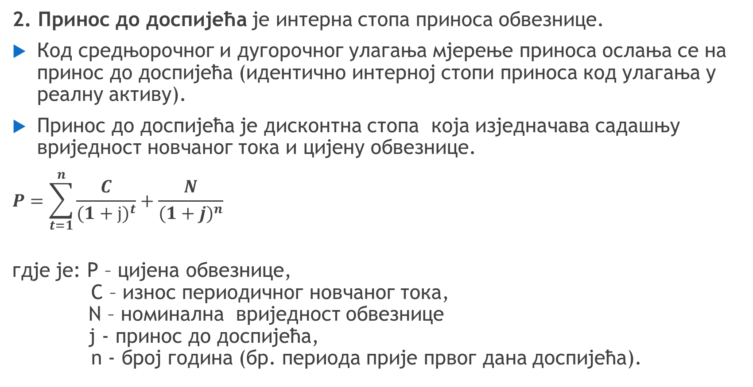
6. Принос обвезнице
2. Принос до доспијећа је интерна стопа приноса обвезнице.
Код средњорочног и дугорочног улагања мјерење приноса ослања се на принос до доспијећа (идентично интерној стопи приноса код улагања у реалну активу).
Принос до доспијећа је дисконтна стопа која изједначава садашњу вриједност новчаног тока и цијену обвезнице.
$$P=\sum_{t=1}^{n}{\frac{C}{(1+{ј)}^{t}}}+\frac{N}{(1+{j)}^{n}}$$
гдје је: P – цијена обвезнице,
C – износ периодичног новчаног тока,
N – номинална вриједност обвезнице
j - принос до доспијећа,
n - број година (бр. периода прије првог дана доспијећа).

Slide 10
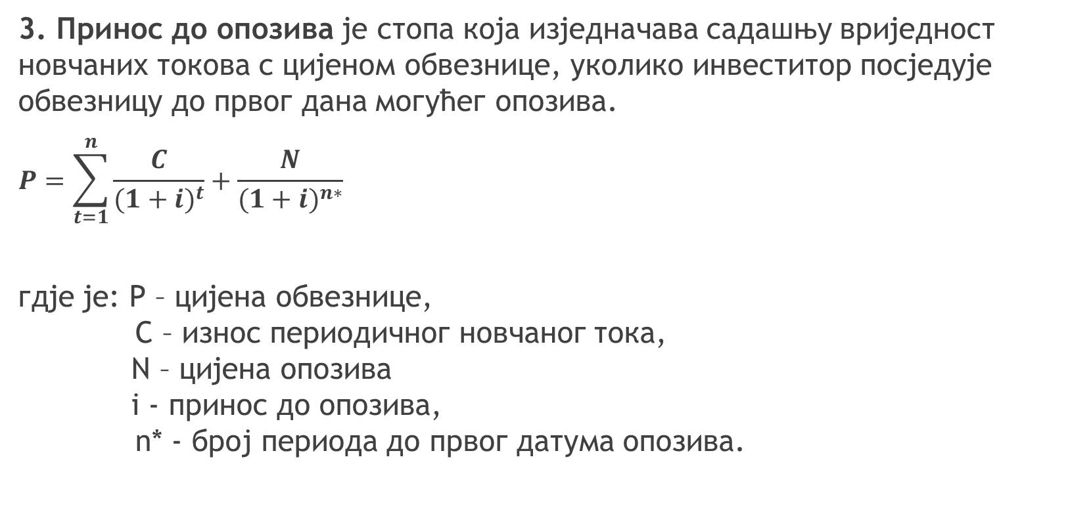
6. Принос обвезнице
3. Принос до опозива је стопа која изједначава садашњу вриједност новчаних токова с цијеном обвезнице, уколико инвеститор посједује обвезницу до првог дана могућег опозива.
$$P=\sum_{t=1}^{n}{\frac{C}{(1+{i)}^{t}}}+\frac{N}{(1+{i)}^{n∗}}$$
гдје је: P – цијена обвезнице,
C – износ периодичног новчаног тока,
N – цијена опозива
i - принос до опозива,
n* - брoj периода до првог датума опозива.

Slide 11
6.1. Кретање цијене премијске и дисконтне обвезнице
Однос приноса и цијене је инверзан: када очекивани принос расте, садашња вриједност будућег новчаног тока се смањује, и обрнуто.
Ако је номинална (купонска) каматна стопа > захтјевани принос
=> цијена обвезнице > номинална вриједност премијска обвезница
Ако је номинална (купонска) каматна стопа < захтјевани принос
=> цијена обвезнице < номинална вриједност дисконтна обвезница
Ако је номинална (купонска) каматна стопа = захтијевани принос
=> цијена обвезнице = номинална вриједност

Slide 12
6.2. Утицај каматне стопе на инвестирање у обвезнице
Каматна стопа и цијена обвезнице су у инверзном односу.
Принос послије опорезивања = принос x (1 – маргинална стопа опорезивања)
Еквивалентни опорезиви принос (ЕОП) је стопа приноса који емитент исплаћује инвеститору тако да се послије опорезивања оствари исти принос као да је инвестирано у неопорезиву обвезницу.
ЕОП = неопорезиви принос / (1 – маргинална пореска стопа)

Slide 13
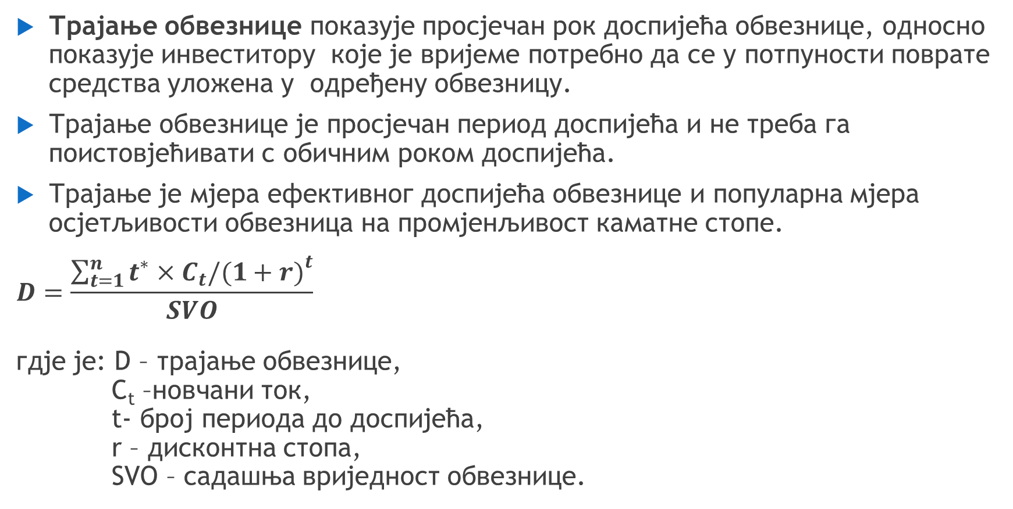
6.2. Утицај каматне стопе на инвестирање у обвезнице
Трајање обвезнице показује просјечан рок доспијећа обвезнице, односно показује инвеститору које је вријеме потребно да се у потпуности поврате средства уложена у одређену обвезницу.
Трајање обвезнице је просјечан период доспијећа и не треба га поистовјећивати с обичним роком доспијећа.
Трајање је мјера ефективног доспијећа обвезнице и популарна мјера осјетљивости обвезница на промјенљивост каматне стопе.
$$D=\frac{\sum_{t=1}^{n}{t^{∗}×C_{t}/{(1+r)}^{t}}}{SVO}$$
гдје је: D – трајање обвезнице,
C_{t} –новчани ток,
t- брoj периода до доспијећа,
r – дисконтна стопа,
SVO – садашња вриједност обвезнице.

Slide 14
6.2. Утицај каматне стопе на инвестирање у обвезнице
Модификовано трајање показује како се мијења садашња вриједност новчаног тока услијед промјене каматне стопе.
  Са растом тржишне каматне стопе смањује се вриједност новчаног тока за процентуалну промјену трајања.
Конвексност обвезнице је посљедица заобљености криве цијене и приноса обвезнице.
  Цијена обвезнице с већом заобљеношћу ће се више повећавати када се смањи принос, и обрнуто, мање ће се смањити када принос порасте.
Имунизација је својеврстан процес усклађивања доспијећа имовине и обавеза инвеститора у односу на ризик промјене каматне стопе на тржишту.

Slide 15
7.Промјенљивост цијене обвезнице: узроци и посљедице
Варијабилност цијена обвезница утиче на принос, цијену и ризик обвезнице. За варијабилност обвезнице су битни:
  купон (варијабилност цијене је већа што је мања купонска каматна стопа);
  период до доспијећа (варијабилност цијене је већа што је дужи период до доспијећа).
Варијабилност цијена обвезнице има сљедеће карактеристике:
  релативна промјена није иста за све обвезнице;
  проценат промјене цијене није исти при повећању и при смањењу приноса.

Slide 16
8. Равнотежа на тржиштима обвезница
Фактори који изазивају неравнотежу на тржишту обвезница:
  Промјене преференција инвеститора;
  Промјене преференција емитената;
  Промјене нивоа доходака и богатства.
Механизам успостављања нове равнотеже:
Остварује се доминатно промјенама каматних стопа;
Вријеме потребно за прилагођавање понуде и тражње новонасталој неравнотежи;
Информациони помак или ефикасност секундарног тржишта у ужем смислу;
Ниво ефикасности секундарног тржишта - ликвидност и квалитет информација;
Трансакциони трошкови.

Slide 17
Задатак 1.
Предузеће “А” емитовало је 1.1.2012. године двогодишње обвезнице по каматној стопи од 8% у укупној вриједности од 10.000.000 КМ. Номинална вриједност једне обвезнице је 100 КМ. Камата се плаћа полугодишње, док се главница исплаћује о року доспијећа обвезнице. Уколико је дисконтна стопа (стопа захтјеваног приноса) 9%, напишите новчани ток и једначину за израчунавање цијене (вриједности) једне обвезнице.

Slide 18
Задатак 2.
Номинална вриједност обвезнице износи 1.000 КМ, полугодишња каматна стопа је 4%. Камата се плаћа 1. јануара и 30. јуна сваке године до рока доспијећа, када се плаћа и номинална вриједност обвезнице. Колико купац обвезнице мора укупно да плати ако је купио 100 обвезница, провизија брокера износи 0,1%, цијена на тржишту 92 (чиста цијена) и ако је постао власник на дан 28. јануар 2011. године?

Slide 19
Задатак 3.
Номинална вриједност једне обвезнице износи 2.500 КМ. Тренутна тржишна цијена обвезнице је 92. Каматна стопа коју носи обвезница је 7% на годишњем нивоу. Израчунати текући принос обвезнице. Шта ће се десити са текућим приносом ако се тржишна цијена обвезнице повећа за 5%?

